Slide 1
МУНИЦИПАЛЬНОЕ БЮДЖЕТНОЕ ДОШКОЛЬНОЕ ОБРАЗОВАТЕЛЬНОЕ
УЧРЕЖДЕНИЕ «ДЕТСКИЙ САД №5 «АНТОШКА» П.ОКТЯБРЬСКОЕ
КРАСНОГВАРДЕЙСКОГО РАЙОНА РЕСПУБЛИКИ КРЫМ
(МБДОУ «ДЕТСКИЙ САД №5 «АНТОШКА»)
(П. ОКТЯБРЬСКОЕ)
Предметно – развивающая среда
в подготовительной к школе группе №14
«Дельфинчик»
Воспитатель: Глухова И.В.
2024 г.

Slide 2
Организация РППС в соответствии с требованиями
Групповое помещение

Slide 3
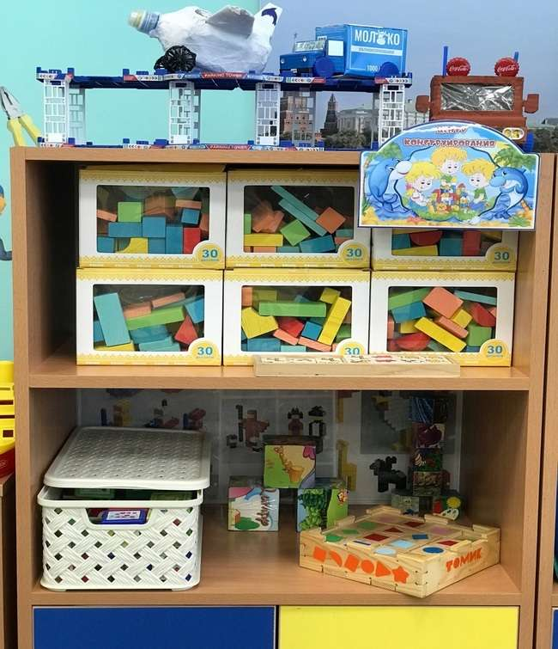
Образовательная область «Социально – коммуникативное развитие»
«Строители»

Slide 4
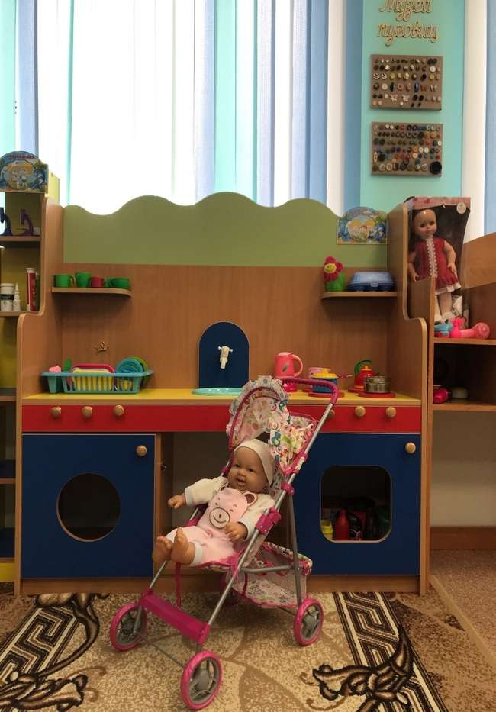
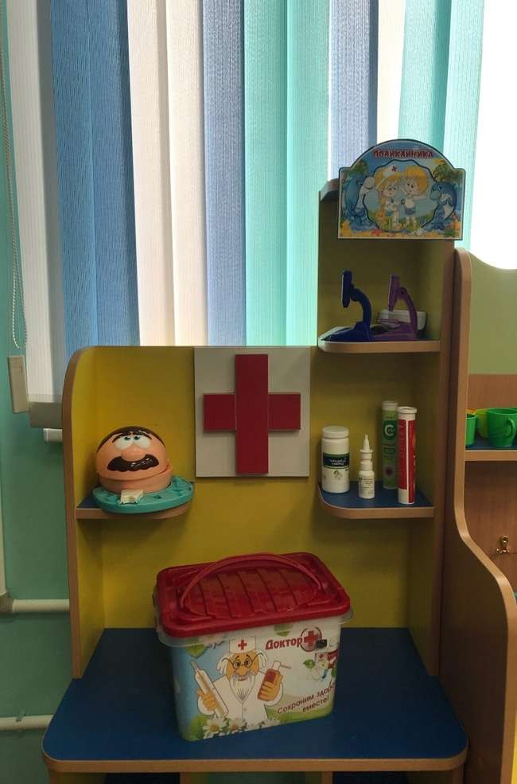
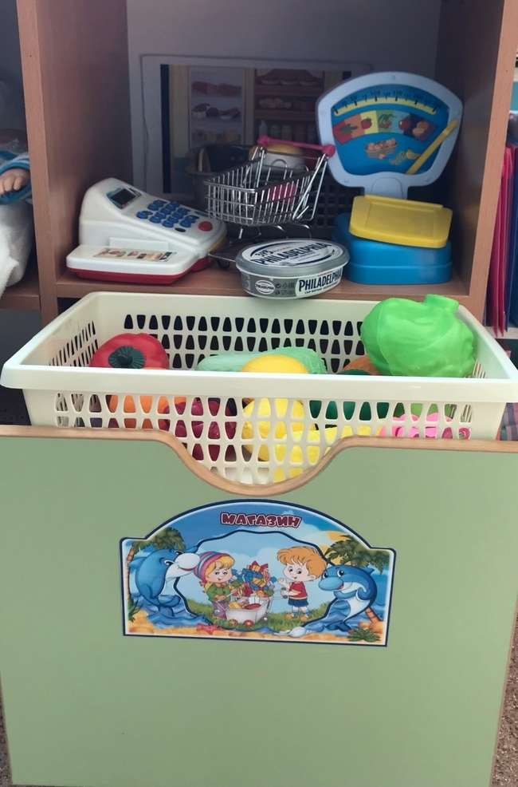
При проектировании РППС учтен гендерный принцип реализации возможностей для девочек и мальчиков
«Дочки матери»
«Аптека»
«Супермаркет»

Slide 5
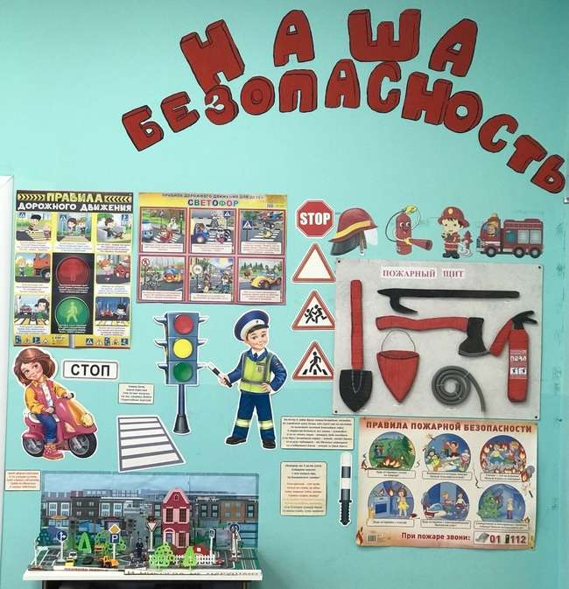
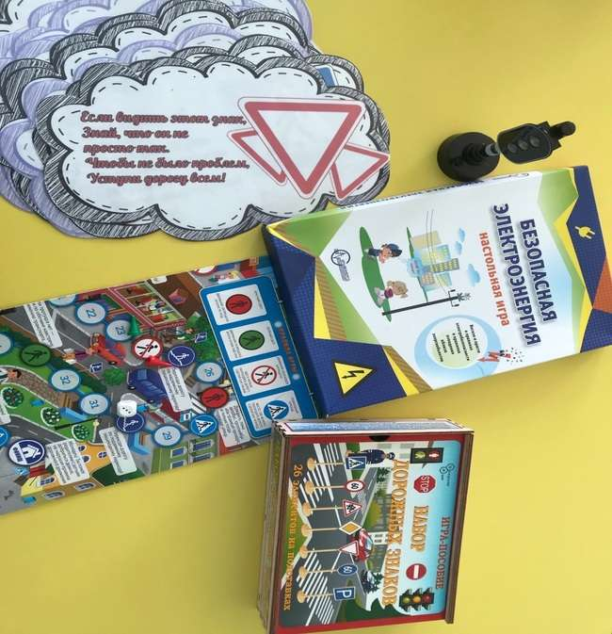
Уголок безопасности

Slide 6
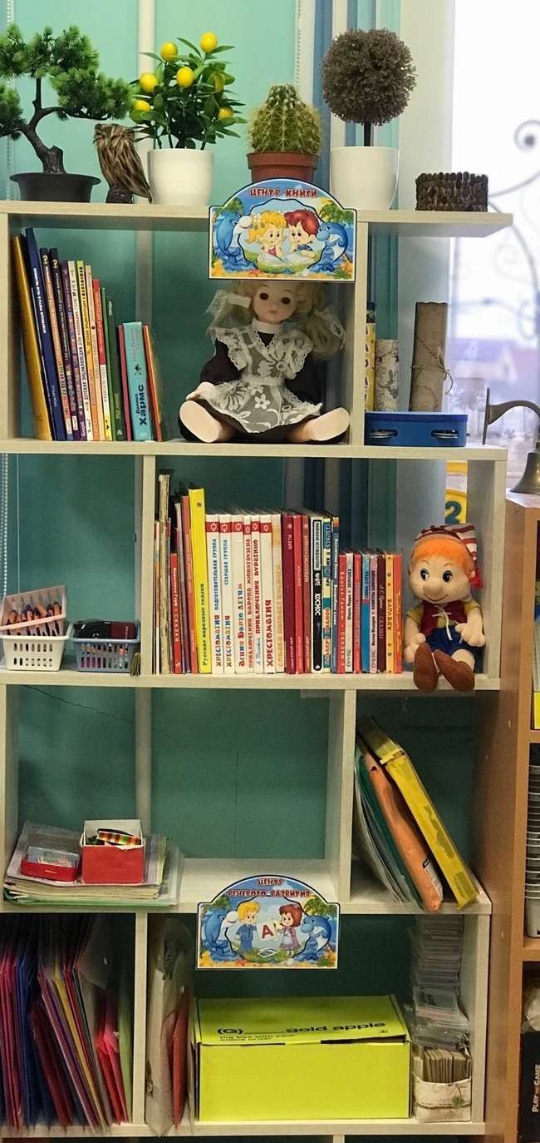
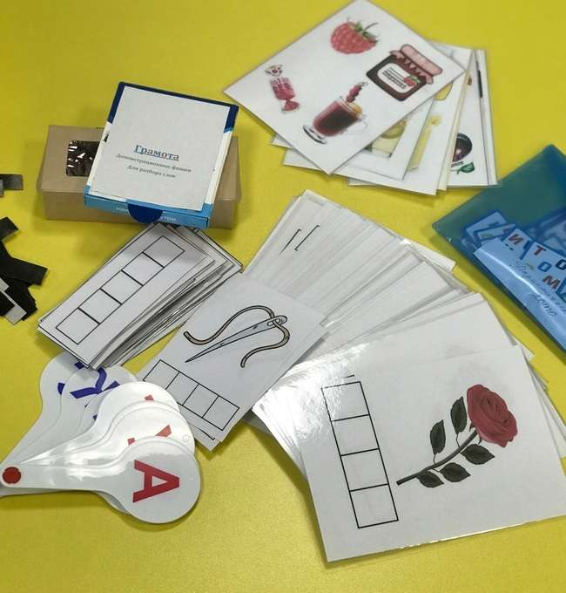
Образовательная область «Речевое развитие»

Slide 7
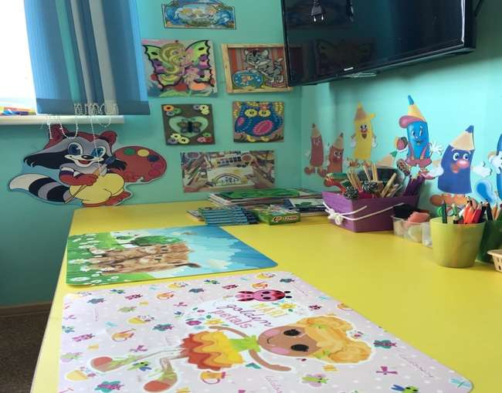
Образовательная область «Художественно-эстетическое развитие»
Уголок творчества

Slide 8
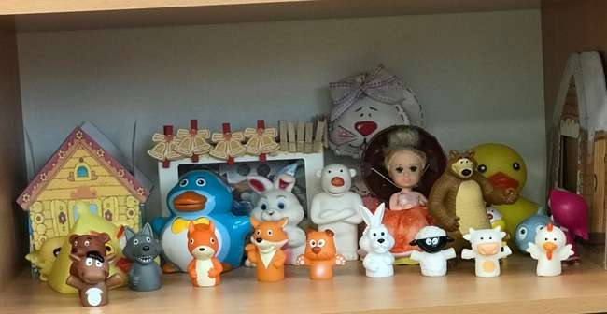
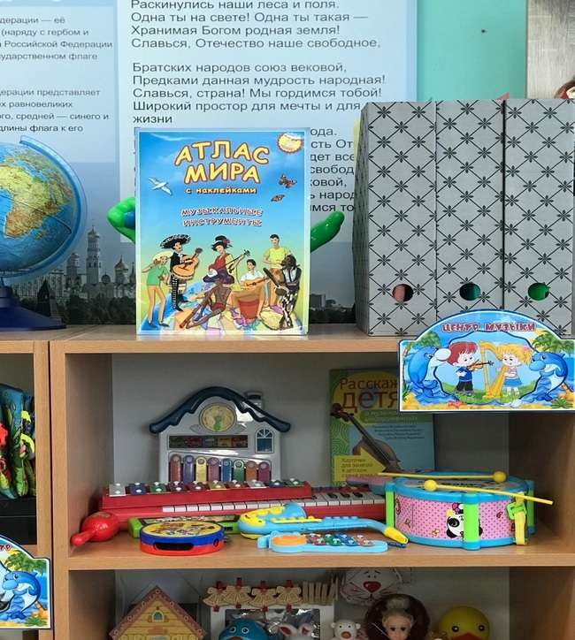
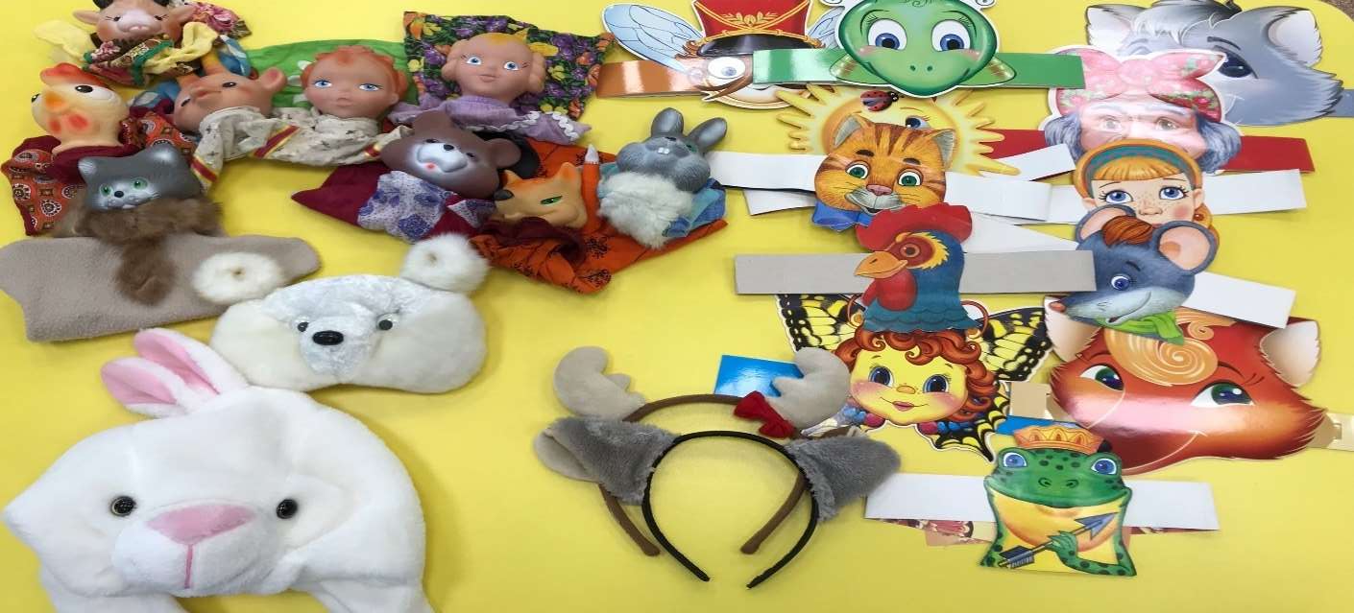
Музыкальный уголок
Театрализованный уголок

Slide 9
Музыкальный уголок
Театрализованный уголок

Slide 10
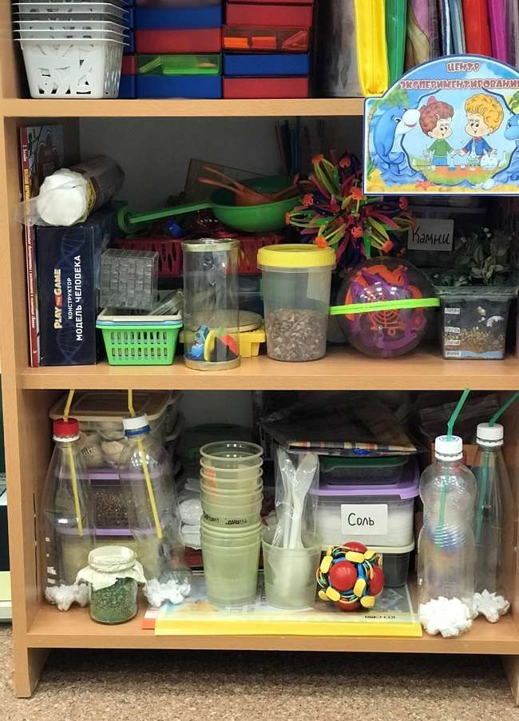
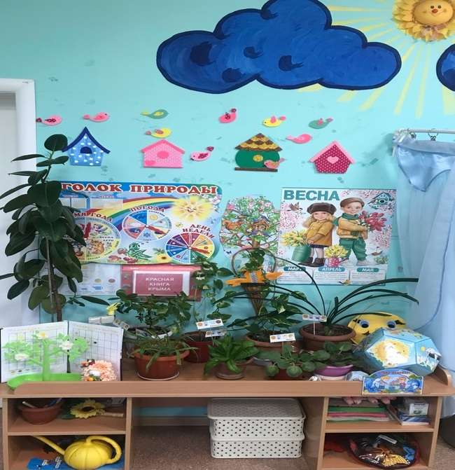
Образовательная область «Познавательное развитие»
Уголок экспериментальной деятельности
Уголок природы

Slide 11
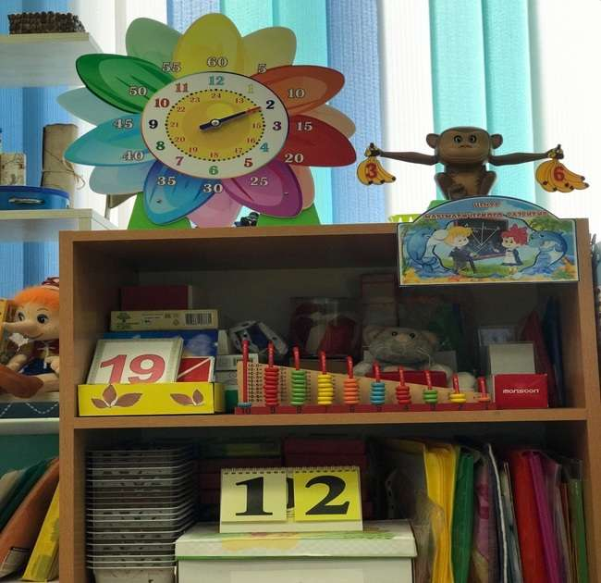
Математический уголок

Slide 12
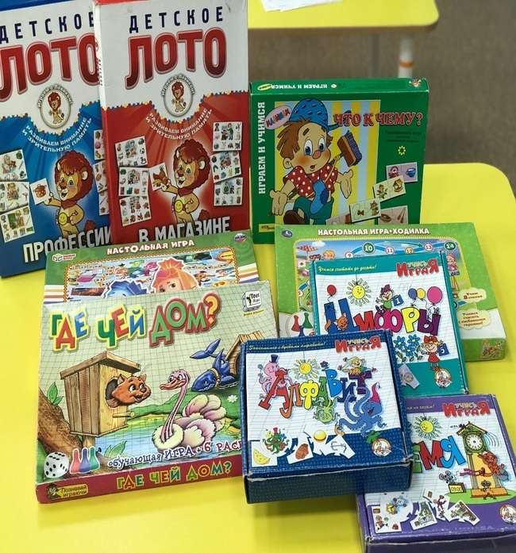
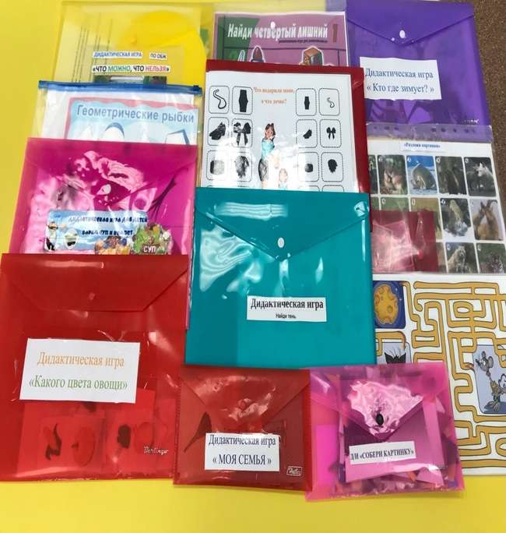
Познавательные игры

Slide 13
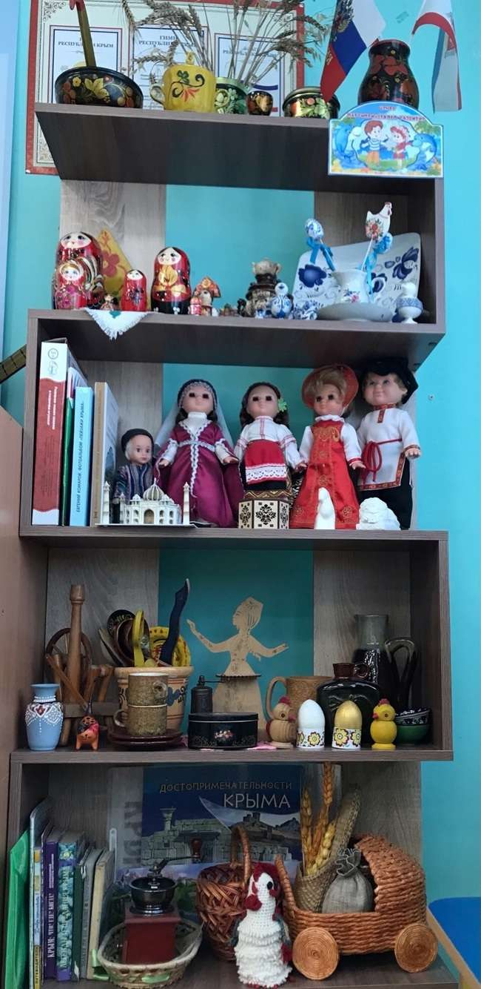
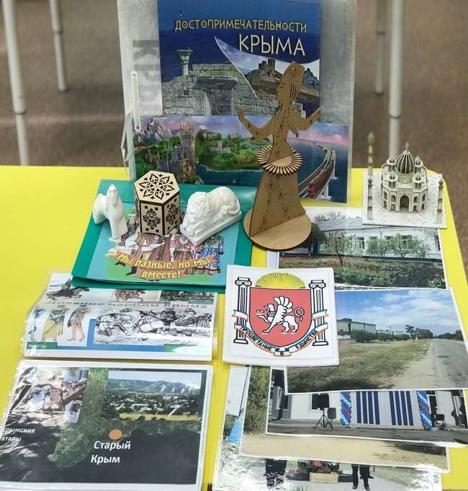
Региональный аспект

Slide 14
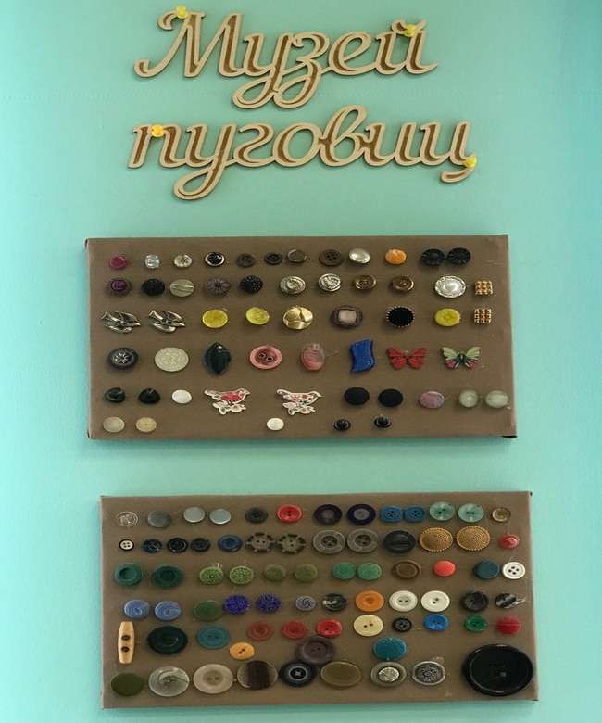
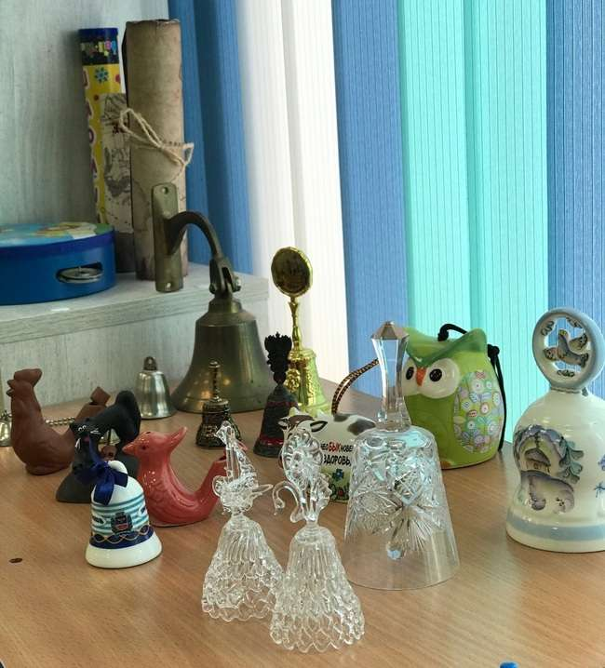
Мини музеи

Slide 15
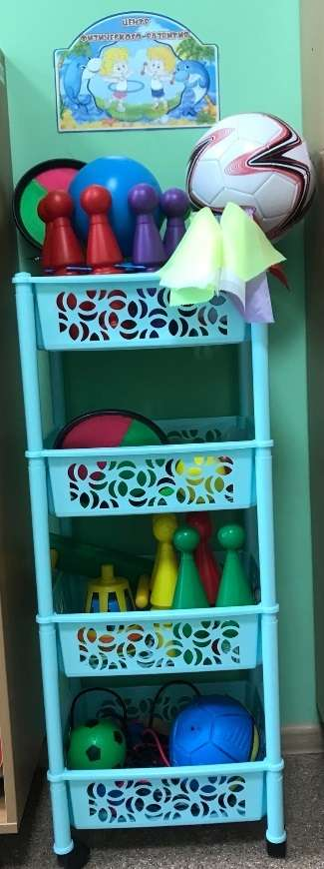
Образовательная область «Физическое развитие»

Slide 16
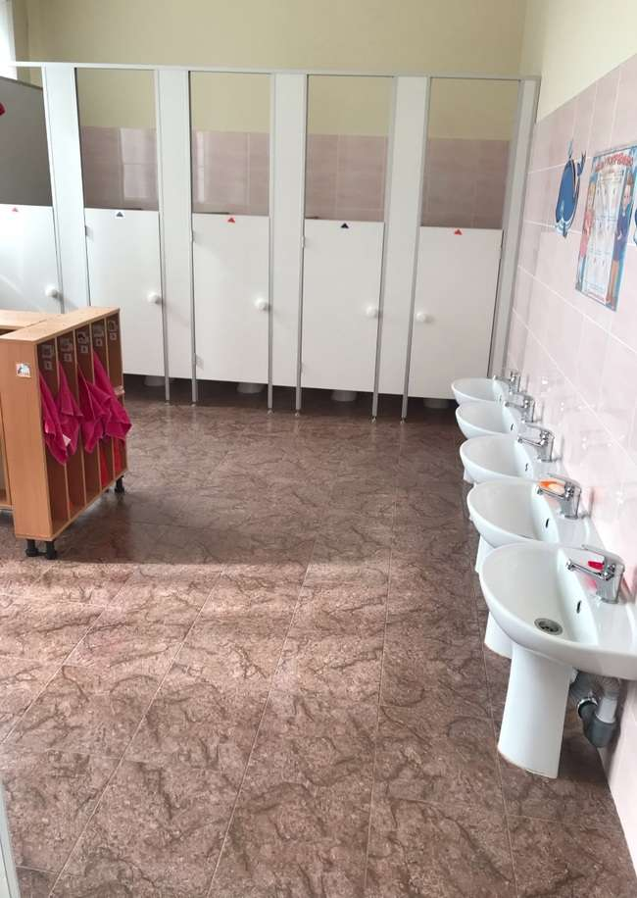
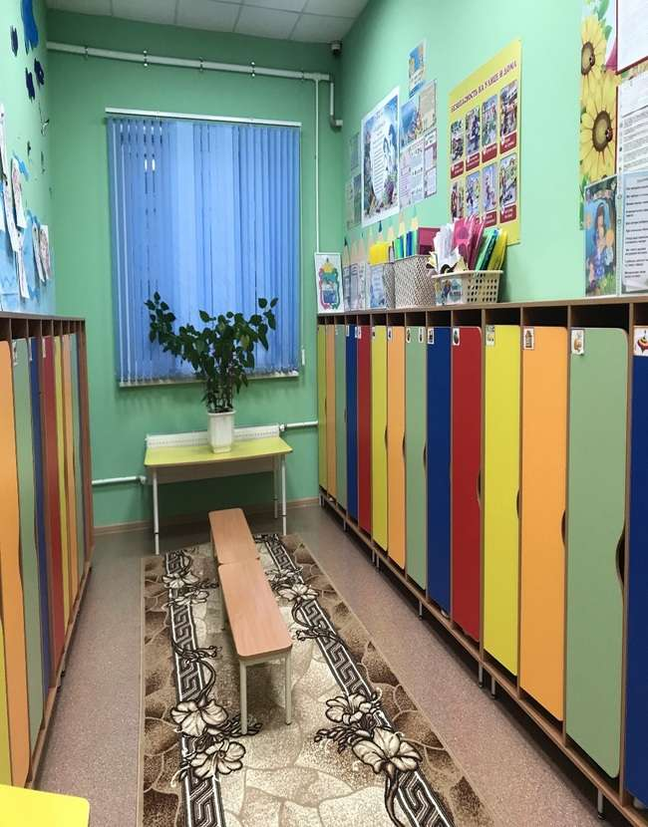
Использование площади группы для развития детей
Спальная | Санузел | Прихожая

Slide 17
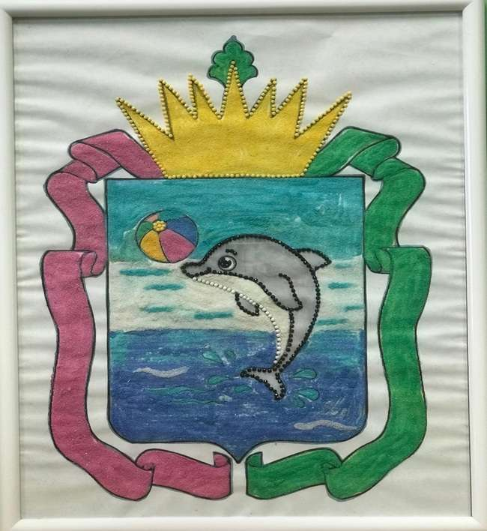
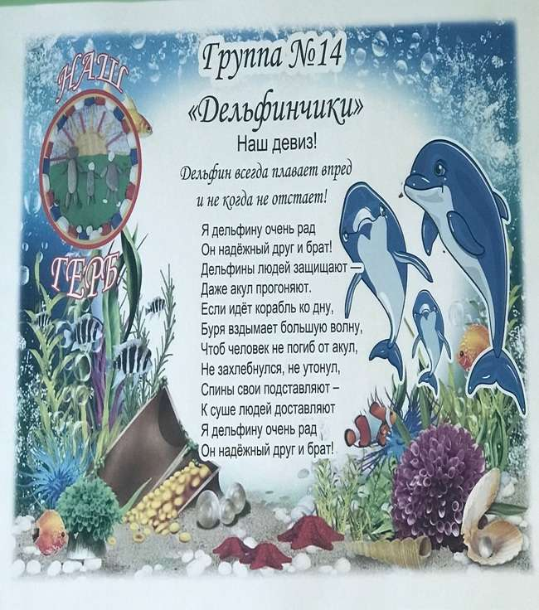
Реализация индивидуального подхода в организации РППС
Герб, девиз группы

Slide 18
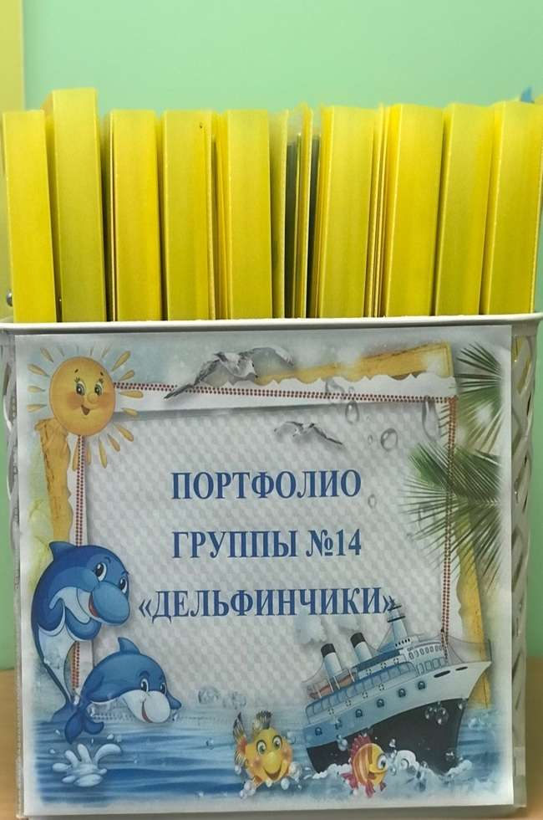
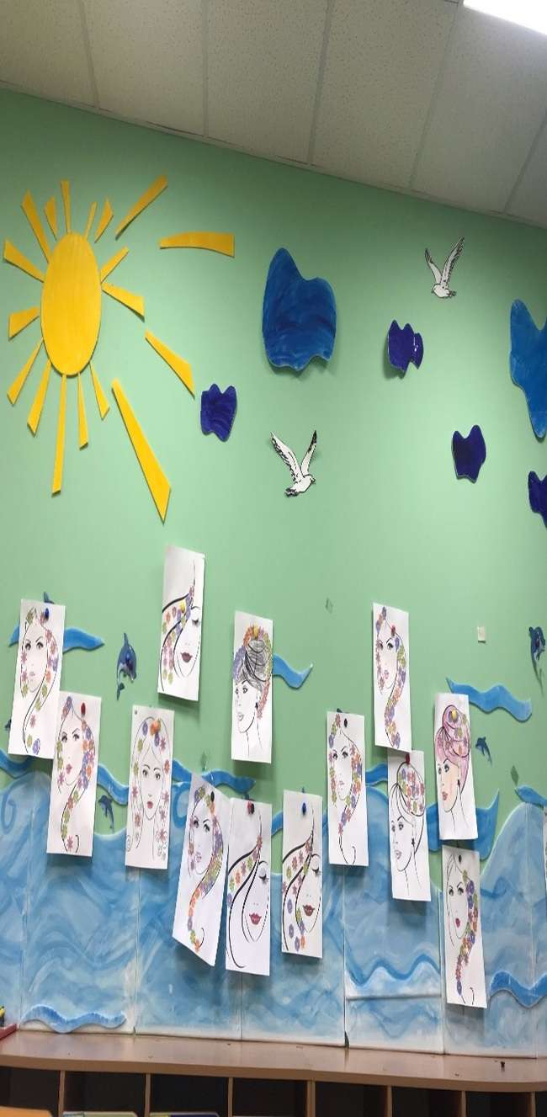
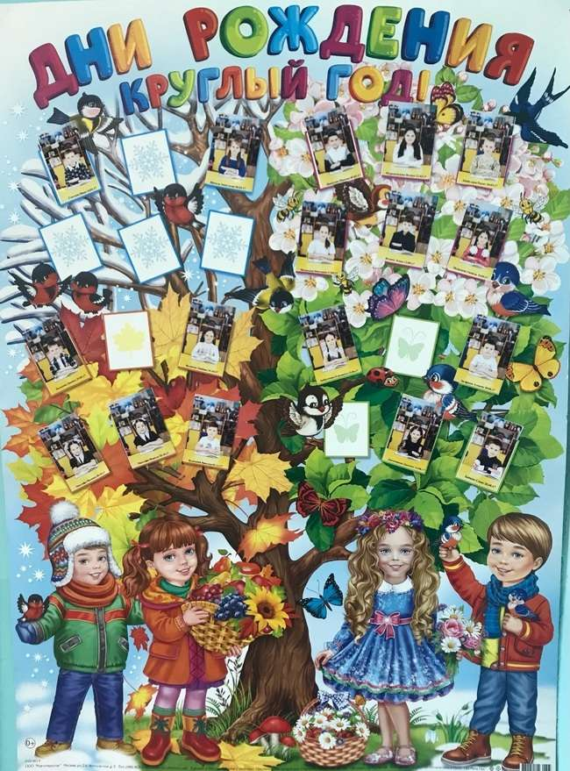
Уголок поздравления с днем рождения
Портфолио детей
Уголок детских работ

Slide 19
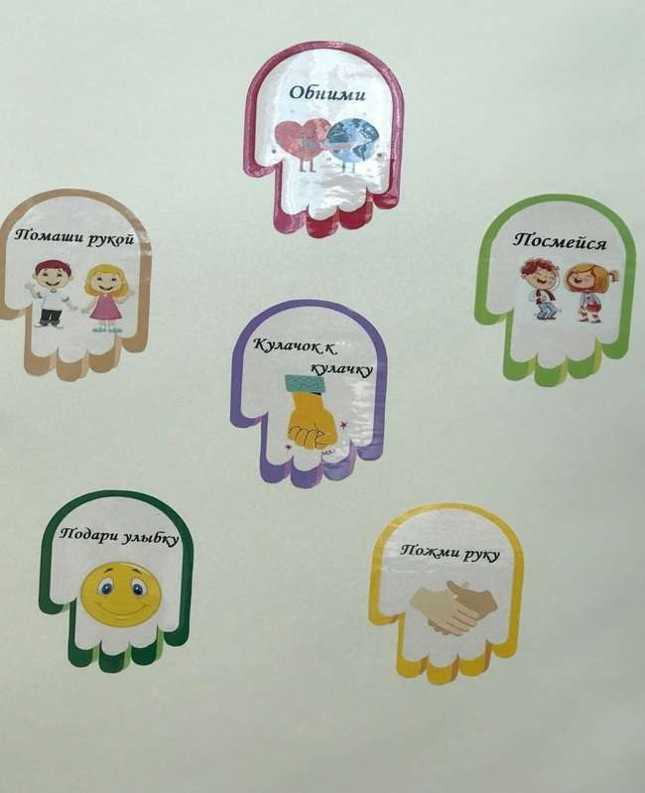
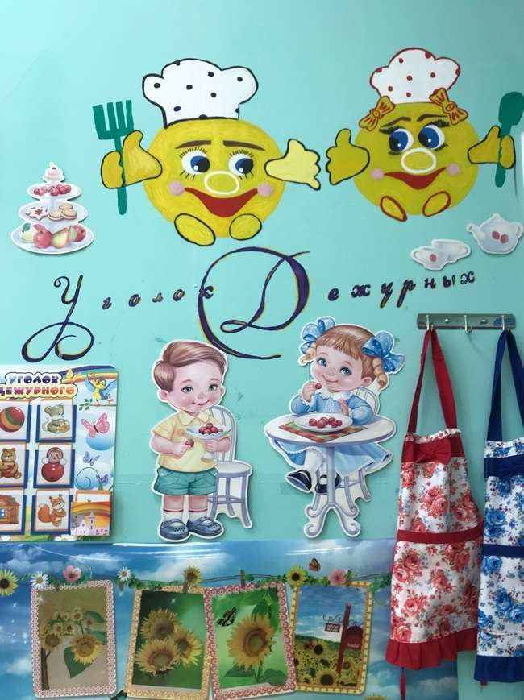
Уголок приветствия Уголок дежурных

Slide 20
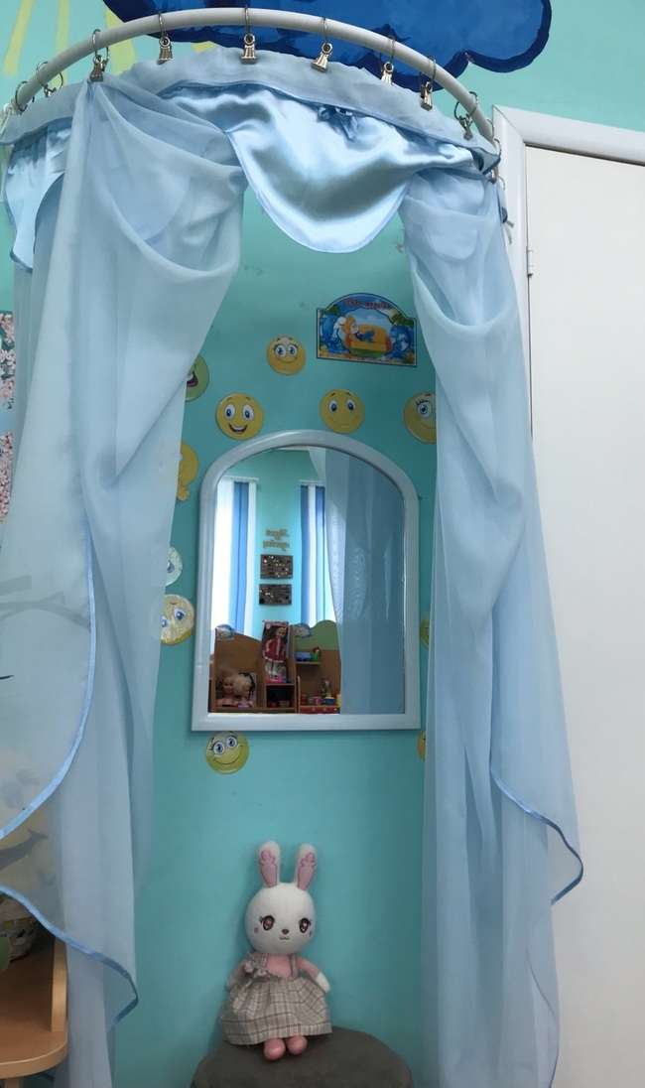
Уголок уединения

Slide 21
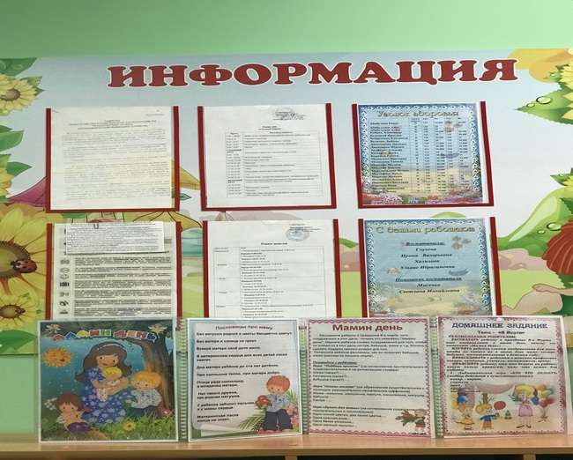
Отражение в организации и оформлении РППС группы
Папка передвижка по теме недели

